Slide 1



EVOLUCIÓN DE LA ATENCIÓN
interbank
El Paradigma del "Llame el Lunes"
Resolución al Primer Contacto
Dependencia externa: Atención sujeta a ciclos rígidos de actualización fuera de la disponibilidad directa del gestor.
Disponibilidad real: Centralización de bases de datos actualizadas para agilizar y concretar acuerdos de pago inmediatos.
Atención aplazada: El gestor se ve forzado a posponer el acuerdo de pago si no cuenta con el dato preciso de inmediato.
Resolución total: El agente posee autonomía y visibilidad íntegra para cerrar negociaciones desde la primera llamada.
Fricción innecesaria: Las consultas en fines de semana o fuera de ciclo forzaban esperas operativas prolongadas.
Atención continua: Herramienta robusta que faculta a cualquier asesor a operar eficazmente la cartera Recovery.

Slide 2

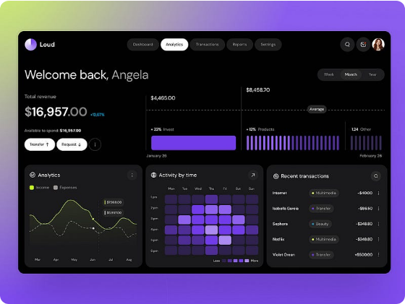


PLATAFORMA DE CONSULTA
interbank
Unificación de registros en una sola interfaz integral para una búsqueda ágil y eficaz.
Perfil Agente (Consultas)
Permite consolidar múltiples deudas y productos de un mismo cliente en una sola vista. Búsqueda directa por CU, CJ o número de documento con visibilidad de capital e importes.
Perfil Supervisor (Gestión)
Control integral de la carga sabitana (.xlsx) con validación inmediata, configuración dinámica de columnas visibles y asignación ágil de estrategias preventivas.

Slide 3
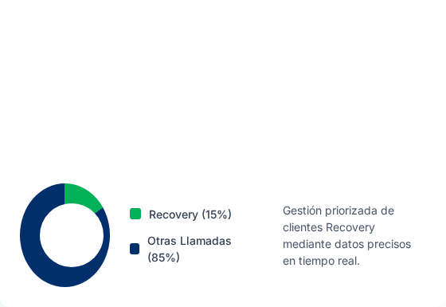







IMPACTO OPERATIVO Y KPIS
interbank
Reducción del TMO
Volumen Atendido Exitoso
Menos clics y navegación simplificada unificada aceleran el tiempo operativo de atención por asesor.
La implementación se asimiló de forma óptima sin generar fricciones ni impactos negativos en el flujo de la operación.
Cero Fugas de Cartera
Derivación y direccionamiento inmediato a los estudios adecuados (Correos y Teléfonos) evitando demoras.
Estandarización de Servicio
Resolución total en el primer contacto para maximizar la experiencia del cliente y la efectividad del acuerdo.

Slide 4






IMPACTO: ELIMINACIÓN DE TRANSFERENCIAS CJ
interbank
PROCESO ANTERIOR (CON FRICCIÓN)
560
14h
3,048 Inbound / Día
➔
560 Clientes CJ
➔
Trf. A otro asesor
➔
1.5 m Espera y 2da Val.
TRANSFERENCIAS ELIMINADAS POR DÍA
HORAS HOMBRE RECUPERADAS AL DÍA
PROCESO CON NUEVA WEB (FRICTIONLESS)
~2
3,048 Inbound / Día
560 Clientes CJ
Autónomo Visualiza Todo
Directo Sin Transferencias
420h
➔
➔
➔
ASESORES DE CAPACIDAD LIBERADOS
HORAS RECUPERADAS AL MES
Mensaje Ejecutivo: La nueva solución elimina por completo la necesidad de transferir llamadas de clientes CJ, habilitando al primer asesor a resolver la consulta de inicio a fin. Esto optimiza los tiempos de atención, erradica la segunda validación de datos, mejora significativamente la experiencia de usuario y devuelve mensualmente una capacidad operativa de aproximadamente 420 horas hombre.

Slide 5

IMAGE SOURCES
https://cdn-images-1.medium.com/max/800/0*7ZEt9p7-0rKVgeRX.jpg
Source: muz.li

